Slide 1

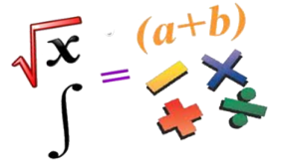



Razones y proporciones
Objetivo: Resolver ejercicios de razones utilizando sus propiedades .

Slide 2
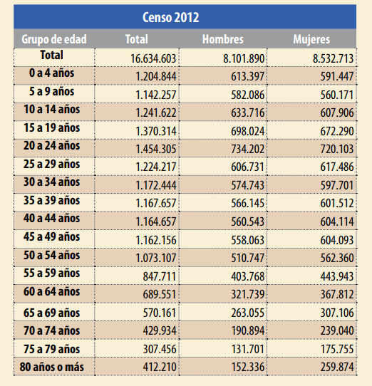

Matemática

Slide 3
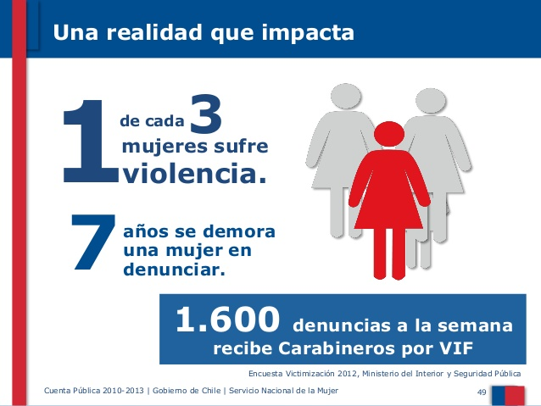
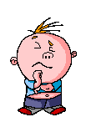


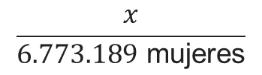

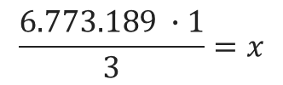
$$\frac{Mujeres violentadas}{Total de mujeres mayores de 14}=$$
$$\frac{1 }{3}=$$
$$\frac{x}{\text{6.773.189} \text{mujeres}}$$
$$\frac{6.773.189 ∙1}{3}=x$$
2.257.729 $=x$
Matemática

Slide 4
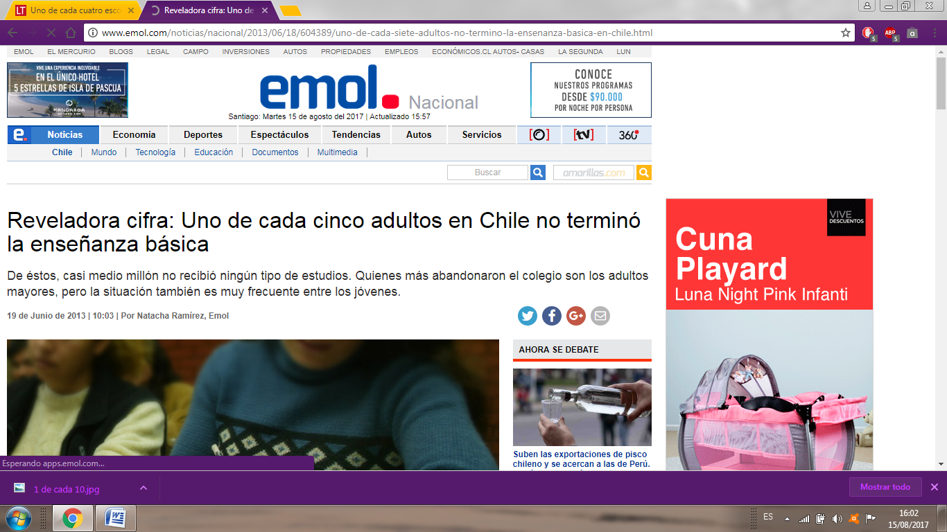
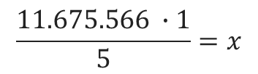




$$\frac{Adultos\sin{terminar la enseñanza básica}}{Personas mayores de 20 años}=$$
$$\frac{1 }{5}=$$
$$\frac{x}{\text{11.675.566} }$$
$$\frac{\text{11.675.566} ∙1}{5}=x$$
$2.335.113=x$
Matemática

Slide 5
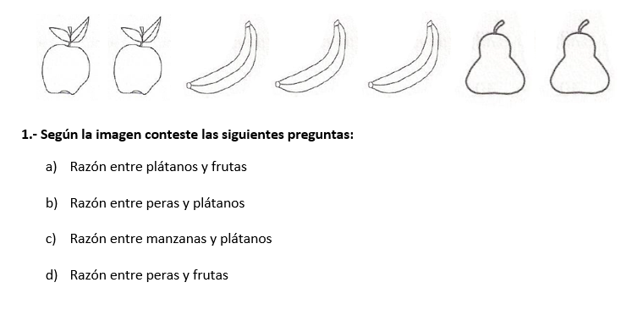
Guía 1
Matemática

Slide 6
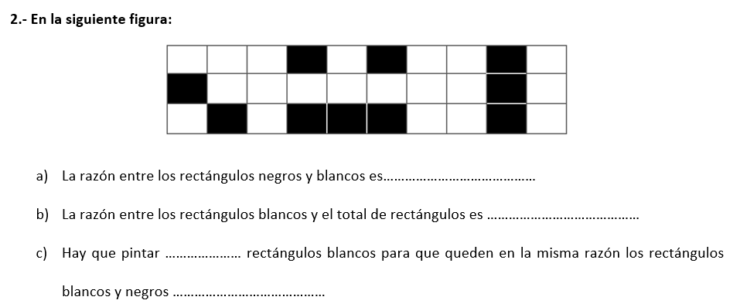
Guía 1
Matemática

Slide 7
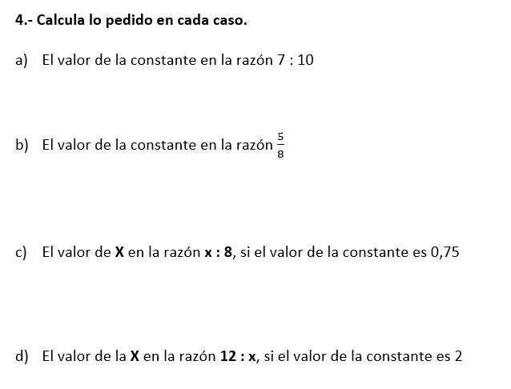
Guía 1
Matemática

Slide 8
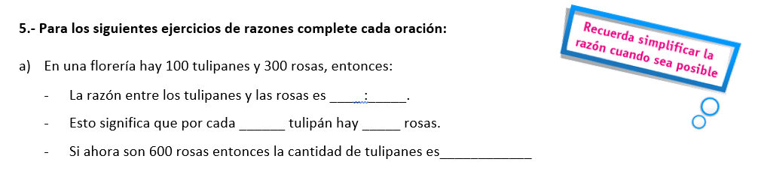
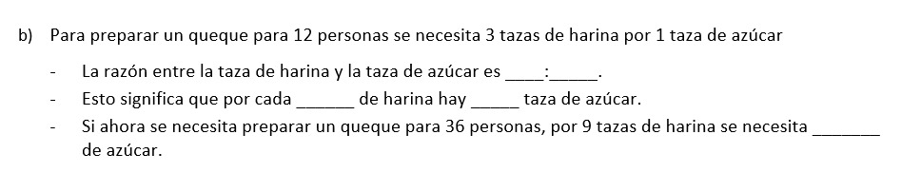
Guía 1
Matemática

Slide 9


Si no persigues lo que quieres, nunca lo tendrás. Si no vas hacia delante, siempre estarás en el mismo lugar.- Nora Roberts.
Matemática

